Slide 1
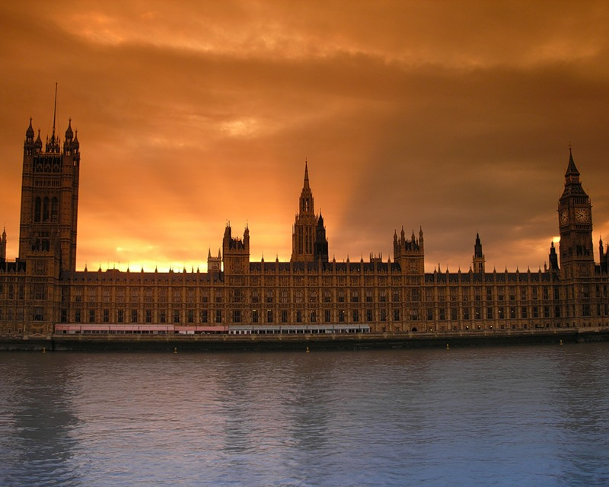
LONDON.
Model #1
Шайдурова Валентина Федоровна
Учитель английского языка
ГБОУ «Школа №106»
Санкт-Петербург

Slide 3
Источник
http://www.fotoart.org.ua/displayimage.php?album=toprated&cat=3&pos=951

